Slide 1
5.2 NEDERLAND NA 1945
HOOFDSTUK 5
EUROPA EN DE WERELD 1945-19898

Slide 2
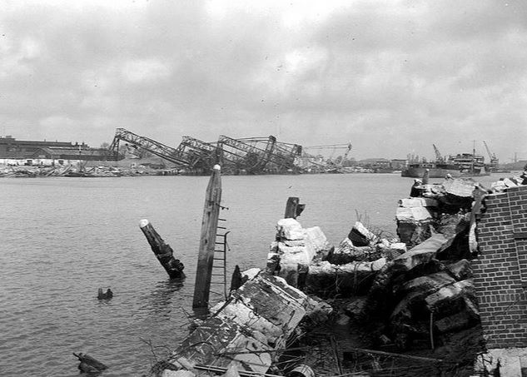
Wederopbouw 1945
Na bevrijding staat NL er slecht voor:
Transportmiddelen en machines zijn naar Duitsland gebracht in de oorlog
Havens van Rotterdam en Amsterdam grotendeels verwoest
100.000den huizen beschadigd of verwoest
Veel bruggen vernield
1945-1960 Tijd van de Wederopbouw: herstel van infrastructuur en economie
NL krijgt Marshallhulp om land weer op te bouwen
ROTTERDAM WAALHAVEN 1945

Slide 3
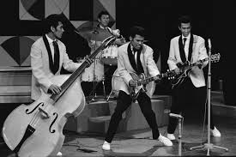
Amerikanisering vanaf jaren 50
Door Amerikaanse en Canadese bevrijders wordt de Amerikaanse cultuur populair bij jongeren
Amerikaanse producten hadden imago van jeugd, vrijheid en welvaart, zoals cola
Amerikanisering van de maatschappij door Amerikaanse comedy’s, soaps en spelletjes op tv
Elvis Presley en rock-’n-roll met vetkuif, strakke jeans en leren jack hebben grote invloed op mode van jongeren
NEDERLANDSE INDO’S SPELEN AMERIKAANSE ROCK-’N-ROLL

Slide 4
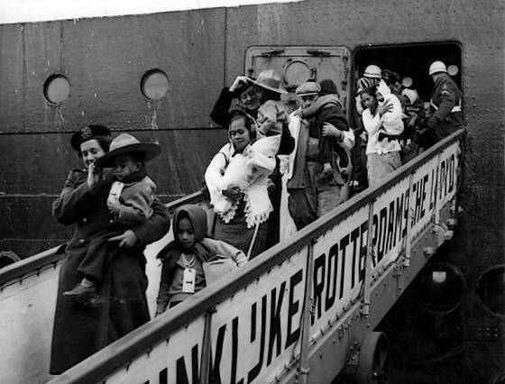
SOCIAAL-CULTURELE VERANDERINGEN NA 1945
Immigranten vanaf de jaren 50
Jongerencultuur vanaf de jaren 50
Ontzuiling vanaf de jaren 60
Tweede Feministische Golf vanaf de jaren 60
1951: MOLUKKERS KOMEN AAN IN NEDERLAND

Slide 5
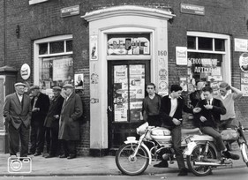
Jongerencultuur vanaf jaren 50
Jongerencultuur zorgt voor generatiekloof: ouderen verafschuwen rock-’n-roll
Door economische groei kunnen:
Jongeren langer op school blijven en steeds meer jongeren gaan studeren
Jongeren kunnen hun inkomen zelf uitgeven en hoeven dat niet af te geven aan ouders
Jongeren geven geld uit aan mode, brommers, muziek en uitgaan
Jongerencultuur is een feit
NOZEMS OP DE STRAATHOEK

Slide 6
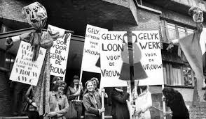
TWEEDE FEMINISTISCHE GOLF 1 VANAF DE JAREN 60
Tot jaren 60 stopten vrouwen met werken na het trouwen:
Vrouw werd huisvrouw en/of moeder en de man was kostwinnaar en deed thuis niets
Vanaf jaren 60 neemt ontevredenheid bij jonge vouwen toe:
Jonge vrouwen willen na opleiding betaald werk
Huishouden werd gemakkelijker door nieuwe huishoudelijke apparaten
Gezinnen kregen minder kinderen, o.a. door nieuwe anticonceptiepil en ontkerkelijking

Slide 7
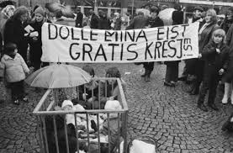
TWEEDE FEMINISTISCHE GOLF 2 VANAF DE JAREN 60
In de jaren 60 ontstaat de Tweede Feministische Golf
Deze feministen eisen:
Gelijke carrière kansen als mannen
Meer kinderopvang
Verdeling van huishoudelijke taken tussen vrouwen en mannen
Verdeling van zorg voor kinderen tussen vrouwen en mannen

Slide 8
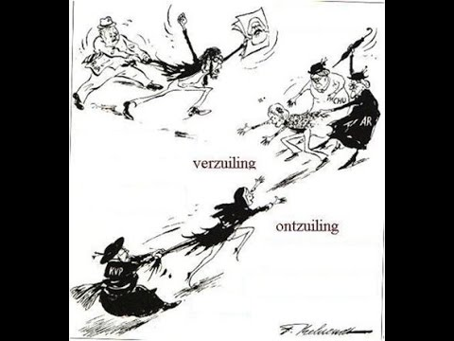
ONTZUILING VANAF DE JAREN 60
Ontkerkelijking: de invloed van kerk en geloof neemt af = steeds minder mensen gaan naar de kerk
Organisaties maken zich los van hun zuil: kranten, vakbonden
Door de groei van het tv-bezit kijken steeds meer mensen naar programma’s van de andere zuilen, waardoor zij in contact komen met andere ideeën
Mensen maken zich los van hun zuil en maken hun eigen keuzes = ontzuiling
Gevolg = individualisering

Slide 9
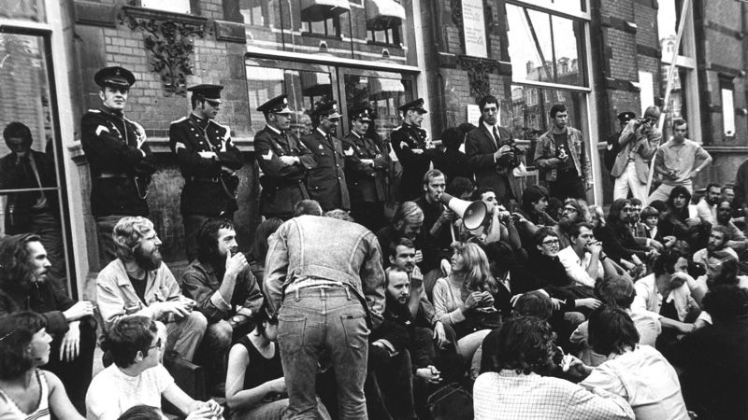
DEMOCRATISERING VANAF DE JAREN 60
In de tijd van de verzuiling waren kiezers trouw aan hun partij en waren volgzaam
Door ontzuiling gaan mensen eigen keuzes maken
Vanaf de jaren 60 willen de mensen meer inspraak = invloed op het beleid
D66 wordt opgericht uit ontevredenheid over de verzuilde partijen
D66 wilde meer democratie en transparantie: een gekozen minister-president en geen geheime onderhandelingen tussen politieke partijen
In 1967 verliezen confessionele partijen voor het eerst sinds 50 jaar de meerderheid
Media volgt de politiek na de ontzuiling steeds kritischer
1969: MAAGDENHUISBEZETTING: STUDENTEN EISEN INSPRAAK

Slide 10

IMMIGRATIE
Jaren 50 Molukkers en Indo’s uit voormalige koloniën
Jaren 60 Italianen, Spanjaarden, Grieken, Turken, Marokkanen gastarbeiders voor werk, in NL tekort aan industriearbeiders
Jaren 70 Surinamers: konden kiezen na onafhankelijkheid uit voormalige koloniën Suriname
Jaren 80 Turkse en Marokkaanse families Gezinshereniging Antillianen na sluiting Shellraffinaderijen op Curacao
Jaren 70/80/90 Vietnamezen, Somaliërs, Iraniërs, Irakezen, Bosniërs, Vluchtelingen vanwege Syriërs, Oekraïners oorlogsgeweld
Nederland is een pluriforme samenleving geworden = met verschillende leefstijlen en achtergronden

